Slide 1


АБАЙ АТЫНДАҒЫ ҚАЗАҚ ҰЛТТЫҚ ПЕДАГОГИКАЛЫҚ УНИВЕРСИТЕТІ
Дәріс 9-10. Орман және ағаш өнеркәсібі

Slide 2

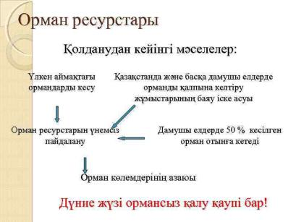
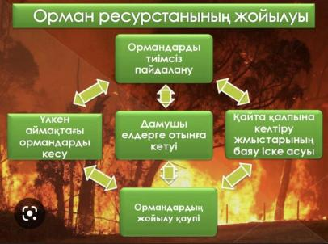
Ғаламшардағы орман қорлары. Дамыған елдерде орман алқаптары алып жатқан аудан – 1,5 млрд га, дамып келе жатқан елдерде – 2 млрд га жуық. Әлемнің ірі аймақтарының ішінен орман ресурстарына Латын Америкасы ие. Ауқымды орман массивтері бар елдердің тропикалық ормандары мен ортаңғы белдік ормандары табиғи аймағында орналасады. Солтүстік және оңтүстік орман белдіктері арасында орналасқан мемлекеттерде, әсіресе аридтік (құрғақ) климатпен және шөл ландшафттарымен сипатталатын елдерде орман ресурстары бәрінен де аз.

Slide 3
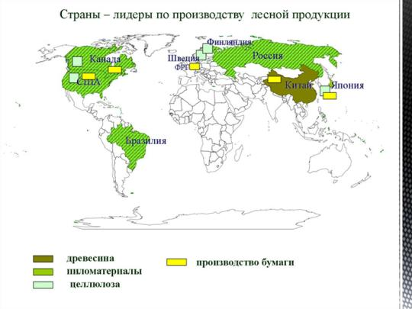
Іс жүзінде ормансыз мемлекет Бахрейн, Катар, Ливия, Чад, Мысыр, БАӘ және т.б.. Ірі орман массивтері бар елдер қатарында (2004 жылға) Ресей (851,4 млн га), Бразилия (543,9 млн га), Канада (244 млн га), Америка Құрама Штаттары (226,0 млн га), Қытай (163,5 млн га), Австралия (154,6 млн га) және өзге кейбір мемлекеттер жатады. Бұл сандар халықаралық экологиялық ұйымдардың Ресей мен Бразилияның орман ресурстарына аса жоғары көңіл бөлуінің себебін түсіндіреді. Ормандарды жою бүкіл әлем үшін апаттық зардаптарға ұрындырады, өйткені оттегінің атмосфераға келіп түсуі қысқарады, «парник әсері» күшейе түседі, ғаламшардағы климат өзгереді.

Slide 4
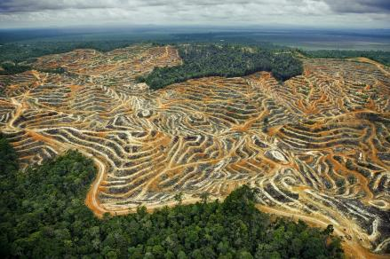
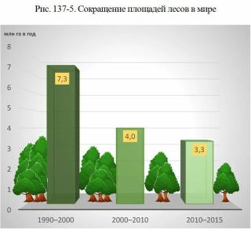
Қазіргі уақытта ағаштың (ормандардағы) қорлары бойынша әлемде жетекші орындарды: Ресей (80 млрд м3 аса), Бразилия (70 млрд м3 жуық), Америка Құрама Штаттары (30 млрд м3 жуық), Канада (30 млрд м3 жуық), Швеция (3 млрд м3 жуық) алып отыр. Ең елеулі орманды аудандар оңтүстік Америка мен Азияда, ең аз орманды аудандар – Австралияда сақталып қалған. Алайда құрлықтардың өлшемдері бірдей емес, сондықтан орман массивтері туралы мәліметтерді салыстырып көру үшін орманмен жамылған аудандар мен ормандылық (қандай да бір аймақтың орманмен жамылған ауданының және жалпы ауданының арақатынасы) көрсеткіштерін, сонымен қатар ағаш қорларының өлшемдерін және бір тұрғынға есептегендегі орманмен жамылған беткейдің ауданын ескерген маңызды.

Slide 5
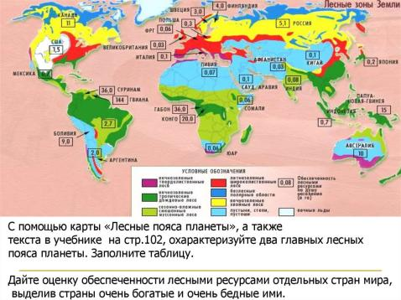
Орманмен жамылған аудандардың өлшемі бойынша Ресей, Бразилия, Канада, Америка Құрама Штаттары, Қытай, Индонезия, Колумбия, Үндістан көзге түседі. Ормандылықтың ең жоғары көрсеткіші Француз Гвианасы, Суринам (ормандар ел аумағының 90%-ынан астамын алып жатыр), Гайана, Габон (80%-ынан астамы), сонымен қатар Малайзия, Жапония, Мьянма, Индонезия, Эквадор, Лаос (60%-ынан астамы), Финляндия, Швеция секілді елдерде байқалады. Бразилиядағы ормандылық көрсеткіші ел аумағының 60% - ына жуығын, Ресейде 45%-ына жуығын құрайды.

Slide 6
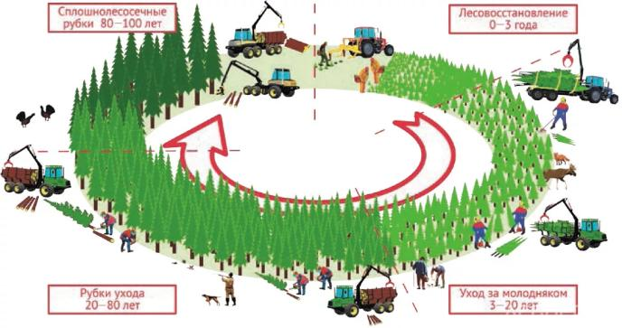
Әлемнің орман байлығы орасан зор, бірақ шексіз емес. Саланың дайын өнімін өндіру үшін ағашты импорттау көлемдері арта түсуде (тропикалық ағаш шамамен алғанда, әлемдік экспорттың 1/3 бөлігін құрайды). Кей елдер (мысалға, Скандинавия елдері) бұрынырақта орман және ағаш өңдеу өнеркәсібінің өнімдерін экспорттаушылар ретінде болды. Бүгінгі күні олар ағаш-қағаз өнеркәсібі үшін ағашты импорттай да бастады.

Slide 7
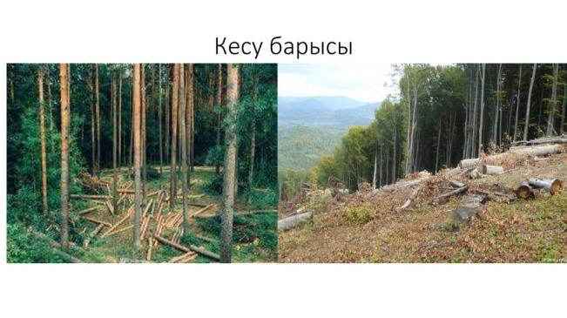
Дамушы елдерде орман өскен жерлер егістіктер мен жайылымдар шабылуда. Оның үстіне ең құнды ағаштар дамыған елдерге экспортталады. Онымен де қоймай, ағаш отыны осы мемлекеттер үшін негізгі қуат таратқыштар болып қалуда (дамып келе жатқан елдердің халқының 70%-ынан астамы ағашты тамақ дайындаған және үйлерін жылытқан кезде отын ретінде пайдаланады. Бұл ретте осы елдердегі орман ресурстарымен қамтамасыз етілу әртүрлі және көбіне көп тым көп бола бермейді.

Slide 8
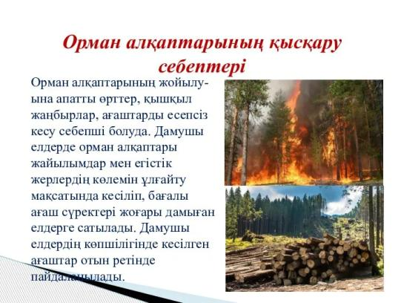
Орман өнеркәсібі дегеніміз ағаш өндірісі және басқа да ағаш материалдарын өңдеумен айналысатын шаруашылық түрі. Ол орман шаруашылығының құрамындағы маңызды әрі салыстырмалы дербес шаруашылық болып табылады. Орман өнеркәсібі халық шаруашылығының көптеген салаларымен тікелей және жанамалай түрде байланысқа ие. Олардың қатарына көлік қатынасы, кен байыту, қағаз жасау, тоқыма және құрылыс индустриясы сияқты салаларды жатқызуға болады.

Slide 9
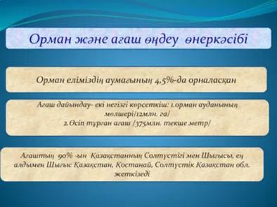
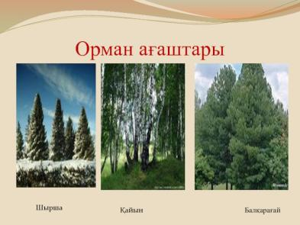
Қазақстанның орман қорына ормандар, сондай-ақ орман өсімдігі қамтылған, 2021 жылдың 1 қаңтарындағы мәліметтер бойынша орман қорына жалпы ауданы, уақытша пайдалануға берілген ормандарды қоса есептегенде 28419,4 мың га. (Қазақстан аумағының 9,8 %), оның ішінде орманмен қамтылған аудан 12293,8 мың га. бұл республиканың жер көлемінің 4, 5 % - ы ғана. 1993 – 2021 жылдар аралығында орманмен қамтылған аудандар біртіндеп өскен. Мысалы, 1993 – жылы – 42, 7 % болса, 2021 жылы – 46,0 % болған. Орман қорының 18782,2 мың га-сы, ( жалпы орман корының 70,2 %) орманды алқап болса, 7988,3 мың га-сы (29,8 %) ормансыз алқаптан тұрады.

Slide 10
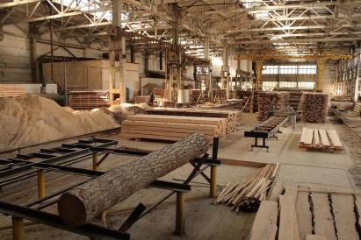
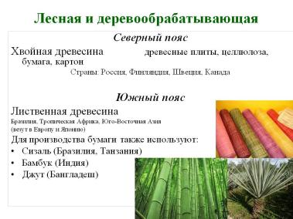
Ағаш өнеркәсібі салалары және ағаш өнімдері: тілінген ағаш материалдары, құрылысқа керекті тетіктер, фанера, мебель, целлюлоза, қағаз, картон, спирт, сірке қышқылы, скипидар, канифоль және басқалармен қамтамасыз етеді. Ағаш өте құнды және пайдалануы әртүрлі материал.
Ағаш өнеркәсібінің әсіресе ТМД елдерінде маңызы өте зор. Сондықтан ағаш өнеркәсібі өркендетумен бірге ағаш қорларын кешенді тиімді пайдалану және оны қорғаудың маңызы ерекше арта түседі. Ағаш өнеркәсібінің ағашты дайындау мен тасымалдау және оны өңдеу сияқты бірнеше салалары бар. Ағаш механикалық және химиялық әдістермен өңделеді. Ағашты механикалық өңдеу салаларына ағаш тілу, құрылыс тетіктерін өңдеу, фанера, мебель, ағаш массаларын өндіру кіреді.

Slide 11
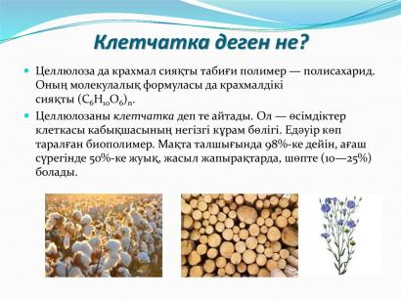
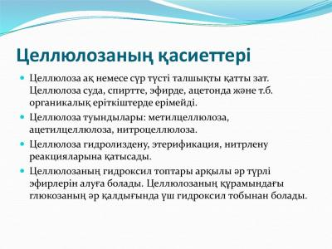
Ағашты химиялық әдіспен өңдеуге целлюлоза, гидролиз өндірісі, ағашты термикалық өңдеуге негізделген өндірістер кешені және басқа да ағаш-химия өндірістері жатады. Негізгі ағаш қорлары шоғырланған аудандарда ағашты тиімді пайдалануға бағытталған ағаш өнеркәсіп кешендері құрылуда. Ағашты кешенді пайдалануды одан сайын жақсартады, ағаш өнеркәсібін өнеркәсіптің индустриялды саласына айналдырады. ТМД елдеріндегі ағаш қорларының бір артықшылығы – ормандардың 85 % қылқан жапырақты ормандардың алып жатуы.

Slide 12
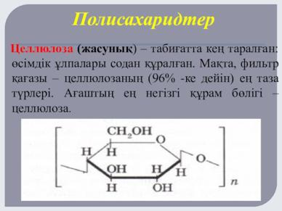
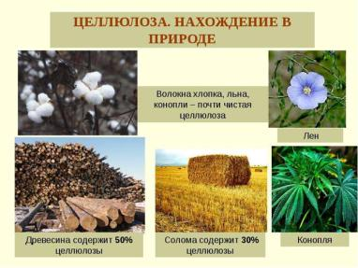
Қағаз бен целлюлоза өндірудің шикізаты
Қағаз алу технологиясының мәні өсімдік талшықтарын химиялық – механикалық өңдеудің нәтижесінде жаңа материал – қағаз алу.
Қағаз алу шикізатына целлюлоза, ағаш (сабан) массалары, қағаз макулатурасы, ескі мақта – мата және зығыр маталарының қалдықтары жатады.
Бірақ қағаз алудың негізгі шикізаты – ағаш массасы мен целлюлоза. Оларды негізінен қылқан жапырақты ағаштар – шырша, самырсын, қарағай және балқарағайды белгілі өңдеу жолымен алады. Жапырақты ағаштар – қайың, көктал, терек және басқалар аз пайдаланылады.

Slide 13
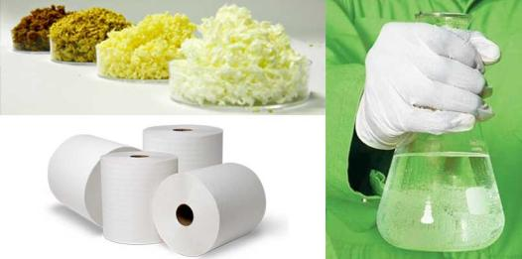
Осындай целлюлоза, қағаз, картон шығарылатын целлюлоза-қағаз өнеркәсібінде химиялық технология ағашты механикалық өңдеумен үйлесіп отырады. Қағаз өнеркәсібі қазіргі уақытта қағаз бен картонның композициясы, түсі, шығару тәсілдері бойынша ерекшеленетін 3 мыңға жуық түрін өндіреді. Қағаз бен картонның айтарлықтай бөлігі әртүрлі өнімдер шығарған кезде одан арғы өңдеу мен модификациялаудан өтеді (бояулар, балауыздар, крахмал жағы және т.с.). Оының нәтижесінде, қағазды, картондарды және олардан жасалған бұйымдарды ақырғы тұтыну саласында талшық қасиеттерінің елеулі өзгеруі жүреді, бұл одан әрі оларды қайталама шикізат (қағаз қалдығы) ретінде пайдалану мүмкіндіктеріне әсер ететін болады. Қағаз қалдығын жинаудың негізгі көлемі пайдаланылған гофротараға (гофрланған картонға) – 40%, газеттерге – 20%-дан аса және басқа қағаз қалдығына келеді.

Slide 14

Назарларыңызға рақмет!!!

